Slide 1
Fair-weather soccer fan
欄木達也 上田裕大 吉村駿人

Slide 2
システム実装の背景
ちょうどワールドカップがやっており、
各国のサッカーチームの強さを
可視化したい！！！
となった。

Slide 3
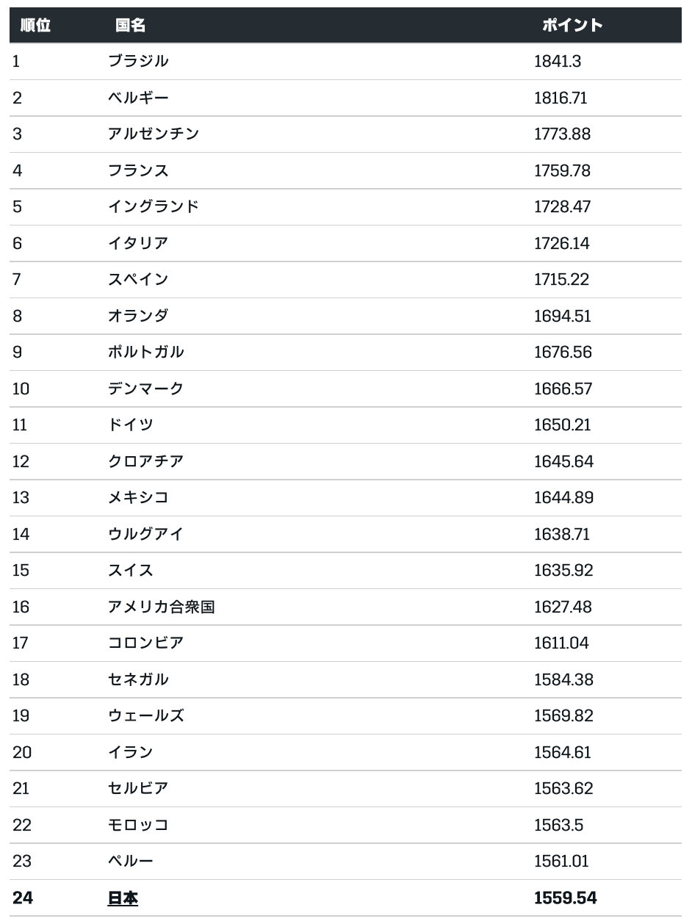
システム実装の背景
代表的な強さの指標
→FIFAランキング
（試合の結果のみ）

Slide 4
システム実装の背景
・ワールドカップの結果は応援などにも大きく左右される
・強い選手が加齢によってチームを抜けているかもしれない
↓
過去の試合から算出されるFIFAランキングは正しい強さの指標とは言えない！

Slide 5
システム実装の背景
市場価値、サポーター数、SNS
という３つの指標を用いた、
新しいチームの強さの可視化システム

Slide 6
システム実装上の工夫
メインページ
ワールドカップはトーナメント方式であるため、本来細かい順位などは出ない
→予選リーグと同じ方式で各チームの戦績を評価して順位付けを行い、変遷を見やすくした。

Slide 7
システム実装上の工夫
サポーターマップ
・実際のサポーター数のデータは存在しない
→サポーター数に関係するであろう指標を組み合わせて可視化
今回は指標として、「開催国からの距離」と「一人あたりGDP」を選んだ。

Slide 8
システム実装上の工夫
ワードクラウド
・公平にデータを収集するため、取得するツイートを、予選グループの試合期間中のものに限定。
・ワードクラウドの対象語句を形容詞、形容動詞に限定。（名詞を入れるとかなりノイズが入ってしまった）

Slide 9
システム実装上の工夫
市場価値のグラフ
・違う年、国のチームと比較が可能になっている。
・極端に市場価値が高い選手の存在、国毎に市場価値のスケールが違う
→ドラッグによって軸のスケールを変更

Slide 10
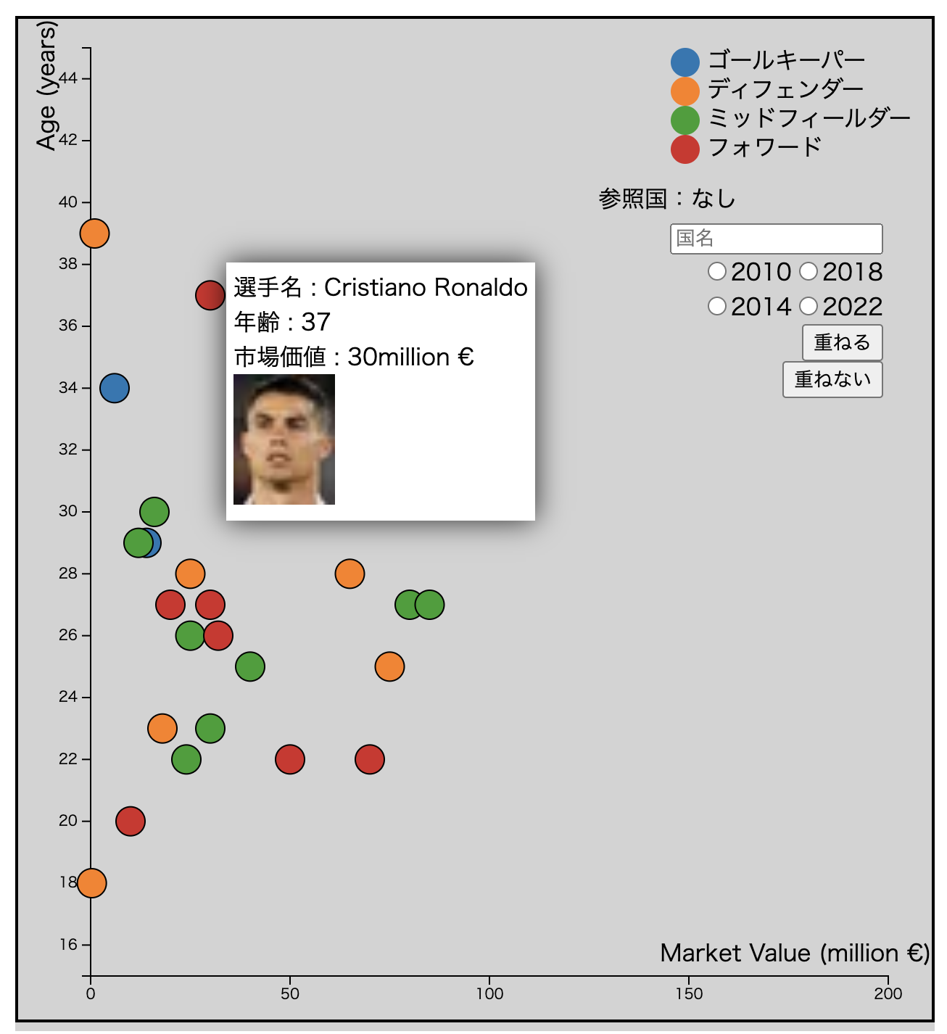
可視化して得られた知見（市場価値）
市場価値とその選手の実力の他に、年齢の影響を強く受けている

Slide 11
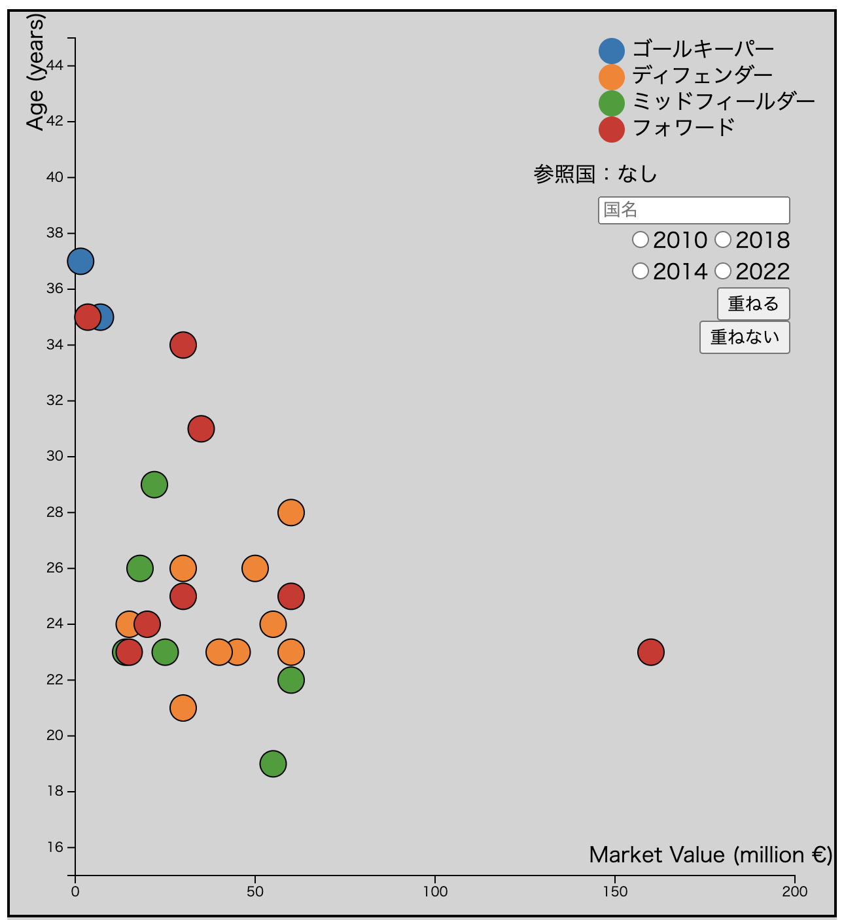
可視化して得られた知見（市場価値）
市場価値の平均値が最も低いポジションはゴールキーパー

Slide 12
可視化して得られた知見（Twitter)
各国代表に対する意見として、想像していたより悪いイメージの言葉が少ない
=>決勝リーグ出場国への意見は肯定的

Slide 13
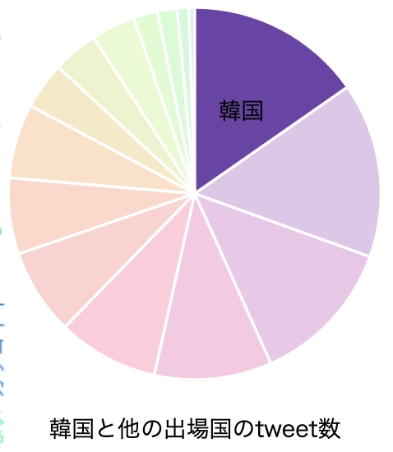
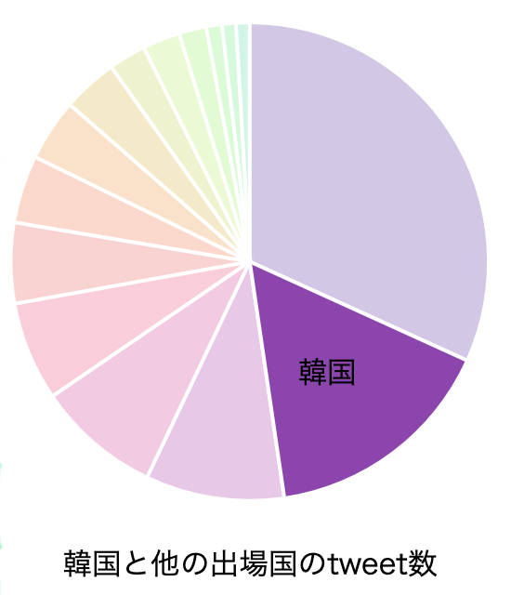
可視化して得られた知見（Twitter)
隣国、韓国へのツイートが日本と戦っておらず、戦績も良くないにも関わらず多い
2010年 15位
2022年 16位

